Slide 1
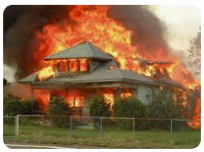
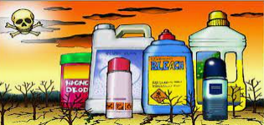
TRÒ CHƠI: THỬ TÀI HIỂU BIẾT
Kể về một vụ tai nạn vũ khí, cháy, nổ và các chất độc hại mà em biết và nêu những việc nên làm để phòng, tránh tai nạn đó.

Slide 2
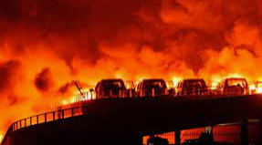
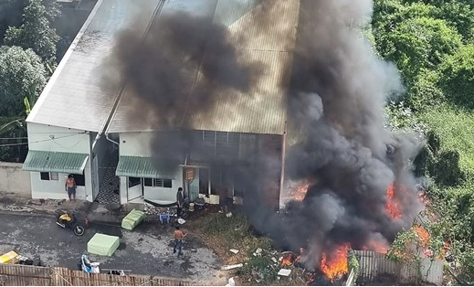
Vụ cháy khu nhà kho hóa chất ở thành phố Thiên Tân (Trung Quốc)
Cháy kho than củi 200 tấn tại Quảng Ngãi (Việt Nam)

Slide 3





Kĩ thuật “Các mảnh ghép”
1
Nhóm I : Câu a
Nhóm 2 : Câu b
Nhóm 3 : Câu c
Giai đoạn 1
Nhóm chuyên sâu
2
3
1
1
1
2
2
2
3
3
3
Giai đoạn 2
Nhóm mảnh ghép
1
2
3
1
2
3
1
2
3
1. Chia sẻ kiến thức vòng chuyên sâu.
2. Từ trao đổi trên, em hãy cho biết Các nguy cơ dẫn đến tai nạn vũ khí, cháy, nổ và các chất độc hại.

Slide 4
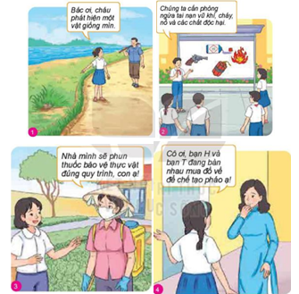
HOẠT ĐỘNG NHÓM
QUAN SÁT TRANH VÀ TRẢ LỜI CÂU HỎI
+ Nhóm 1, 2: Em hãy cho biết những nhân vật trong bức tranh đã làm gì để phòng ngừa tai nạn vũ khí, cháy, nổ và các chất độc hại.
+ Nhóm 3, 4: Em hãy chỉ ra trách nhiệm của công dân trong việc phòng ngừa tai nạn vũ khí, cháy, nổ và các chất độc hại.
+ Nhóm 5, 6: Nêu những việc em cần làm để phòng ngừa tai nạn vũ khí, cháy, nổ và các chất độc hại?

Slide 5



TRÒ CHƠI: AI NHANH, AI GIỎI
Bài tập 3: Theo em, những hành vi dưới đây có thể dẫn đến hậu quả gì?
a) Chị C gọi vào số điện thoại cứu hỏa để trêu đùa.
b) Bà Q hái nấm lạ trong rừng về nấu ăn.
c) Nhặt được vật thể lạ giống quả lựu đạn, anh D mang đi bán đồng nát.
d) Anh K mở bật lửa kiểm tra bình xăng xe máy.

Slide 6


TRÒ CHƠI: ĐÓNG VAI XỬ LÍ TÌNH HUỐNG
  Bài tập 4:
  Nhóm 1: Tình huống a
  Nhóm 2: Tình huống b
  Nhóm 3: Tình huống c
  =>Từ các tình huống trên, em rút ra bài học gì cho bản thân?

Slide 7




Bài tập 5:
Việc đã thực hiện tốt | Việc chưa thực hiện tốt | Cách khắc phục những việc chưa thực hiện tốt

Slide 8


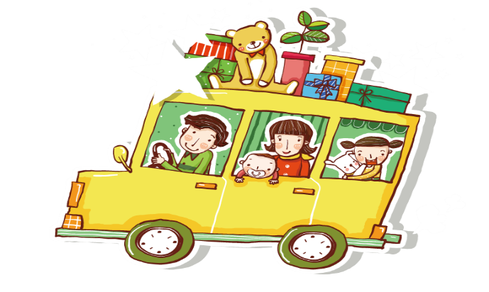
HOẠT ĐỘNG DỰ ÁN
Nhóm 1,2: Em hãy viết một đoạn văn về tầm quan trọng của việc phòng ngừa tai nạn vũ khí, cháy, nổ và các chất độ hại và chia sẻ với các bạn trong lớp.
Nhóm 3,4: Em hãy cùng các bạn thiết kế một sản phẩm (tiểu phẩm, clip, tranh vẽ…) tuyên truyền về phòng ngừa tai nạn vũ khí/cháy/nổ và các chất độc hại.

